Slide 1

Industry ไหนวิ่งไปตาม SET บ้าง

Slide 2
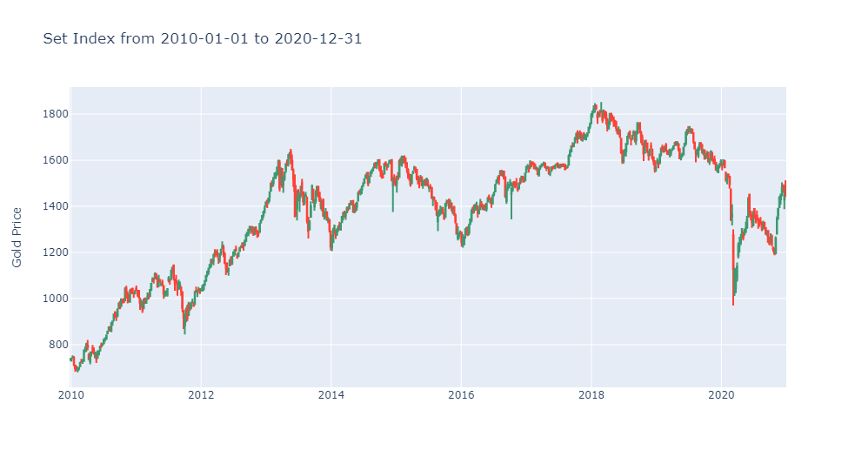
Set Index 01/01/2010 – 31/12/2020
SET INDEX

Slide 3
Industries Definition
ARGO
Agro & Food Industry : [Agribusiness + Food & Beverage]
CONSUMP
Consumer Products : [Fashion + Home & Office Products + Personal Products & Pharmaceuticals]
FINCIAL
Financials : [Banking + Finance & Securities + Insurance]
8 Industries
INDUS
Industrials : [Automotive + Industrial Materials & Machinery + Paper & Printing Materials + Petrochemicals & Chemicals + Packaging + Steel & Metal Products]
PROPCON
Property & Construction : [Construction Materials + Construction Services + Property Fund & REITs + Property Development]
RESOURC
Resources : [Energy & Utilities + Mining]
SERVICE
Services : [Commerce + Health Care Services + Media & Publishing + Professional Services + Tourism & Leisure + Transportation & Logistics]
TECH
Technology : [Electronic Components + Information & Communication Technology]

Slide 4
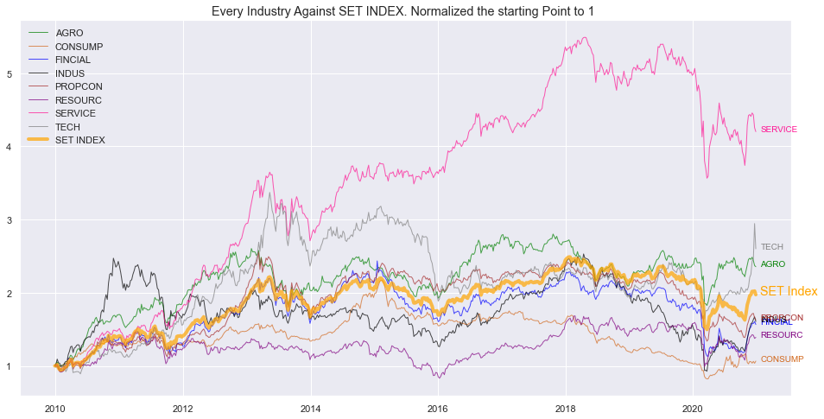
Set Index vs 8 Industries
Normalized Starting value = 1
(ทำให้ Data ทุก Index เริ่มที่ Index= 1 )

Slide 5
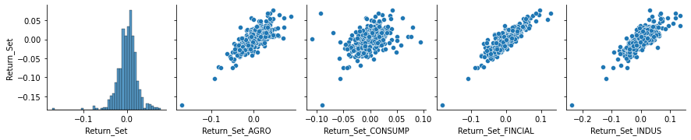
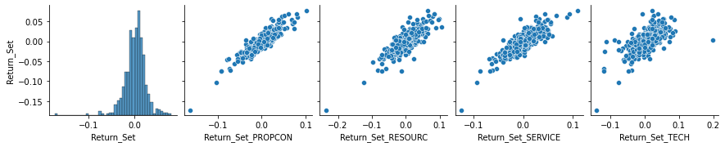
Set Index vs 8 Industries : Scatter Plot

Slide 6
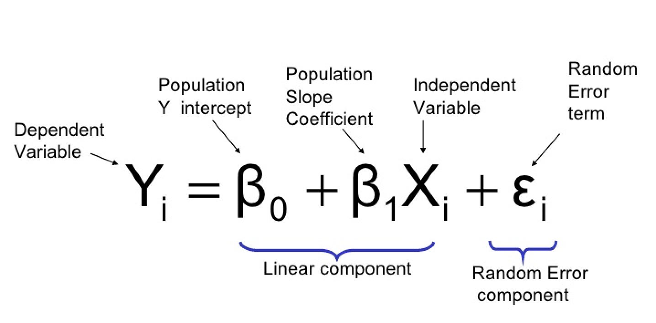
Set Index 01/01/2010 – 31/12/2020
ให้
- X เป็น SET Index return
- Y เป็น Industry Index return
Regression

Slide 7
BETA
Industry Return
β > 1
BETA (β)
Set วิ่งที่ β= 1
ถ้า Industries ไหนมี β ใกล้ๆ 1 : วิ่งเกาะ Set
ถ้า Industries ไหนมี β > 1 : วิ่งแรงกว่า Set (วิ่งตาม Set แต่ขึ้นลง แรงกว่า)
ถ้า Industries ไหนมี 0 < β < 1 : วิ่งเบากว่า Set (ไม่ค่อยวิ่งตาม Set ขึ้นลง น้อยกว่า)
β = 1
β < 1
Market Return

Slide 8
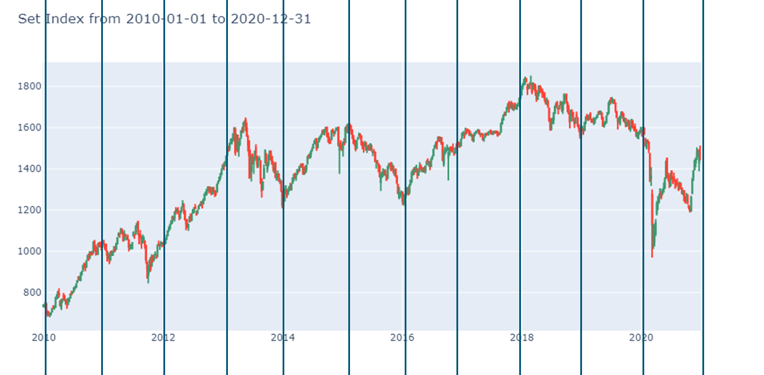
11 Years of Data : 11 Yearly Beta
β 2010
β 2011
β 2012
β 2013
β 2014
β 2015
β 2016
β 2017
β 2018
β 2019
β 2020

Slide 9
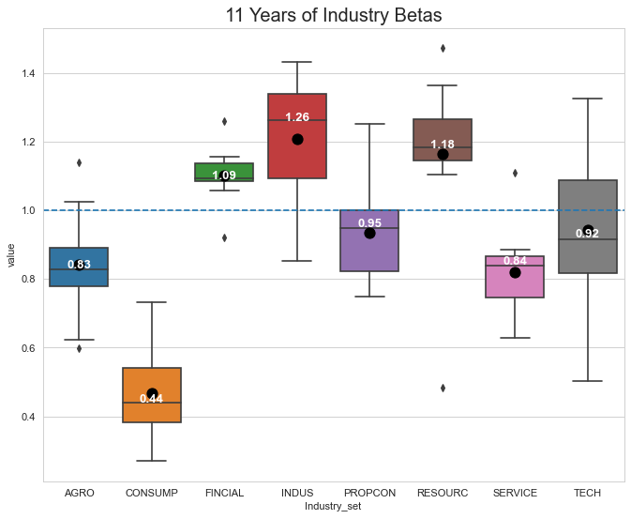
Set Index vs 8 Industries
BETA (β)
Set วิ่งที่ β= 1
β ใกล้ๆ 1 : วิ่งเกาะ Set [PROPCON, TECH ,FINCIAL ]
β > 1 : วิ่งแรงกว่า Set [INDUS, RESOURC]
0 < β < 1 : วิ่งเบากว่า Set [ARGO, CONSUMP, SERVICE]

Slide 10

1. 11 ปี นานไปรึป่าว? 2. คิด Beta จากแค่ 52 Data point : น้อยไปรึป่าว?
BOOTSTRAP!!

Slide 11


Bootstrap
Random Sample (With replacement) จากปีนั้นๆ
Data Point 52 -> 100 Data Point ในแต่ละปี
ซึ่งในแต่ละปีจะ Bootstrap หลายครั้ง จำนวนครั้งเพิ่มขึ้นเรื่อยๆตามจำนวนปี โดย Bootstrap ปี 2010 น้อยครั้งสุด และ ปี 2020 จะบ่อยที่สุด
เราจะมี Beta ทั้งหมดประมาณ 240 ตัว

Slide 12
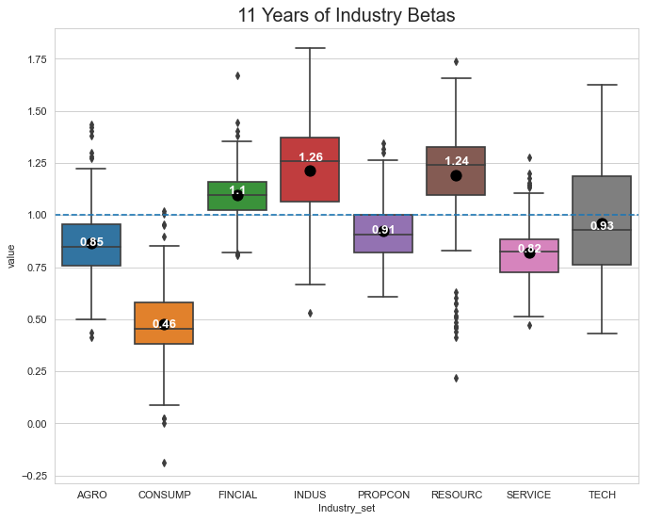
Set Index vs 8 Industries (Bootstrap)
BETA (β)
Set วิ่งที่ β= 1
β ใกล้ๆ 1 : วิ่งเกาะ Set [FINANCIAL, PROPCON , TECH]
β > 1 : วิ่งแรงกว่า Set [INDUS, RESOURC]
0 < β < 1 : วิ่งเบากว่า Set [ARGO, CONSUMP, SERVICE]

Slide 13
Set Index vs 8 Industries (Bootstrap)
BETA (β)
Set วิ่งที่ β= 1
β ใกล้ๆ 1 : วิ่งเกาะ Set [FINANCIAL, PROPCON , TECH]
β > 1 : วิ่งแรงกว่า Set [INDUS, RESOURC]
0 < β < 1 : วิ่งเบากว่า Set [ARGO, CONSUMP, SERVICE]

Slide 14
BETA MEAN
AGRO
CONSUMP
FINCIAL
INDUS
PROPCON
RESOURC
SERVICE
TECH
0.866449
0.475766
1.094784
1.213948
0.924438
1.189194
0.820356
0.960388

Slide 15
BETA MEDIAN
AGRO
CONSUMP
FINCIAL
INDUS
PROPCON
RESOURC
SERVICE
TECH
0.847385
0.455640
1.096731
1.258492
0.906193
1.239366
0.824748
0.930091

Slide 16
BETA STANDARD DEVIATION
AGRO
CONSUMP
FINCIAL
INDUS
PROPCON
RESOURC
SERVICE
TECH
0.180385
0.183614
0.121772
0.229306
0.142240
0.246393
0.133590
0.262516

Slide 17
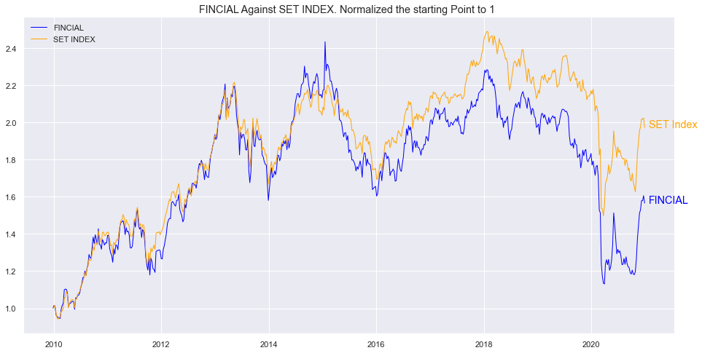
Set Index vs FINCIAL
FINCIAL BETA Mean = 1.09

Slide 18
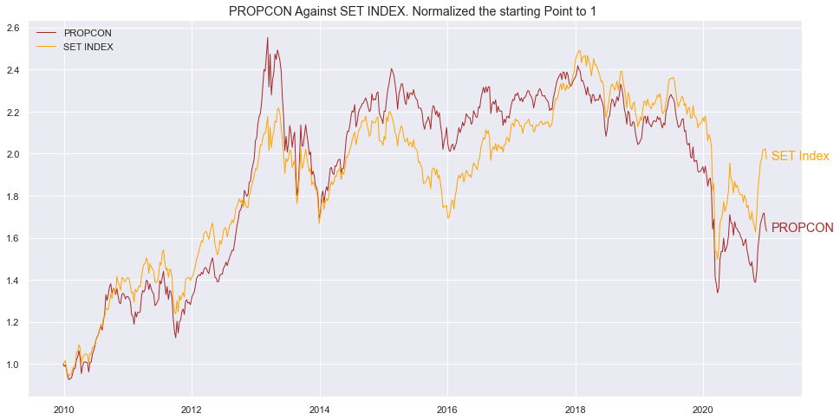
Set Index vs PROPCON
PROPCON BETA Mean = 0.90

Slide 19
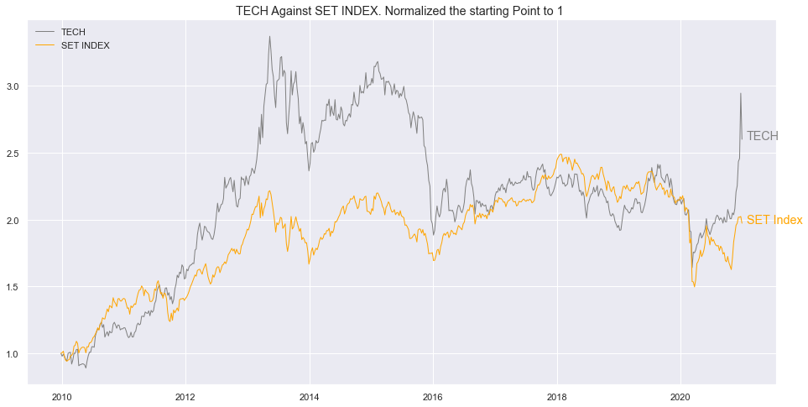
Set Index vs TECH
TECH BETA Mean = 0.96 , High VARIANCE

Slide 20
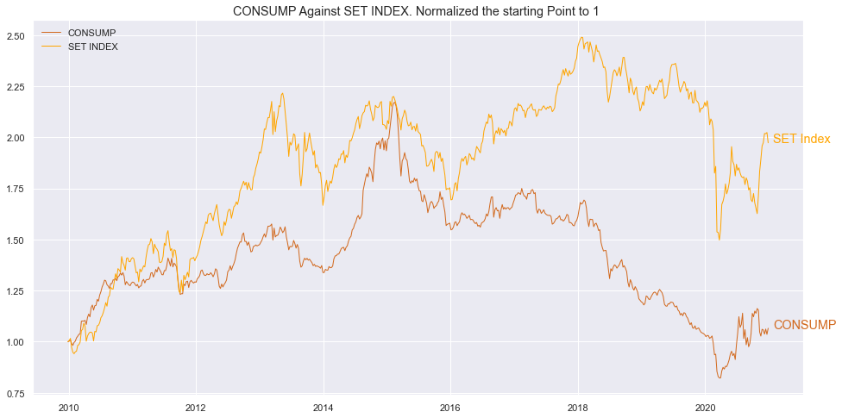
Set Index vs CONSUMP
CONSUMP BETA Mean = 0.47

Slide 21
warnings
WEEKLY
WARNINGS
LINEAR RELATIONSHIP
HISTORICAL ONLY
RETURN RELATIONSHIP

Slide 22
Conclusion
วิ่งแรงกว่า SET
วิ่งใกล้ๆ SET
วิ่งเบากว่า SET
1. INDUS
2. RESOURC
1. PROPCON
2. FINCIAL
3. TECH
1. CONSUMP
2. SERVICE
3. AGRO
1
2
3

Slide 23
Appendix

Slide 24
Sort value different between 1 and their beta
0
TECH 0.039612
PROPCON 0.075562
FINCIAL 0.094784
AGRO 0.133551
SERVICE 0.179644
RESOURC 0.189194
INDUS 0.213948
CONSUMP 0.524234

Slide 25
Same but for median
0
TECH 0.069909
PROPCON 0.093807
FINCIAL 0.096731
AGRO 0.152615
SERVICE 0.175252
RESOURC 0.239366
INDUS 0.258492
CONSUMP 0.544360

Slide 26
Same but for std
FINCIAL 0.121772
SERVICE 0.133590
PROPCON 0.142240
AGRO 0.180385
CONSUMP 0.183614
INDUS 0.229306
RESOURC 0.246393
TECH 0.262516

Slide 31
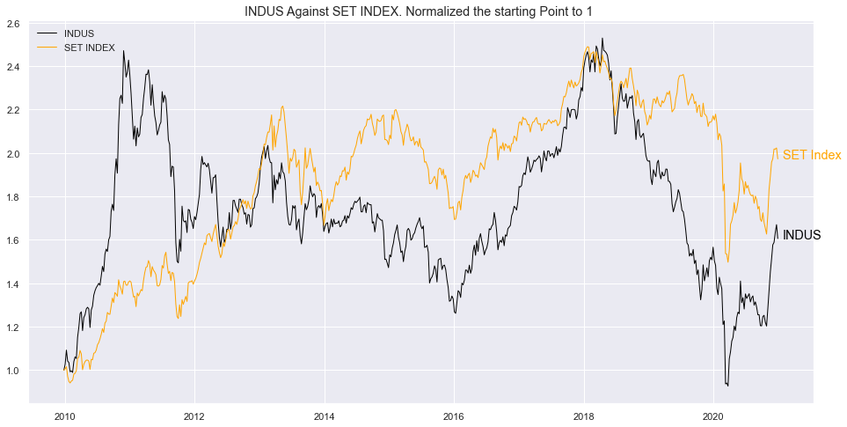

Slide 32
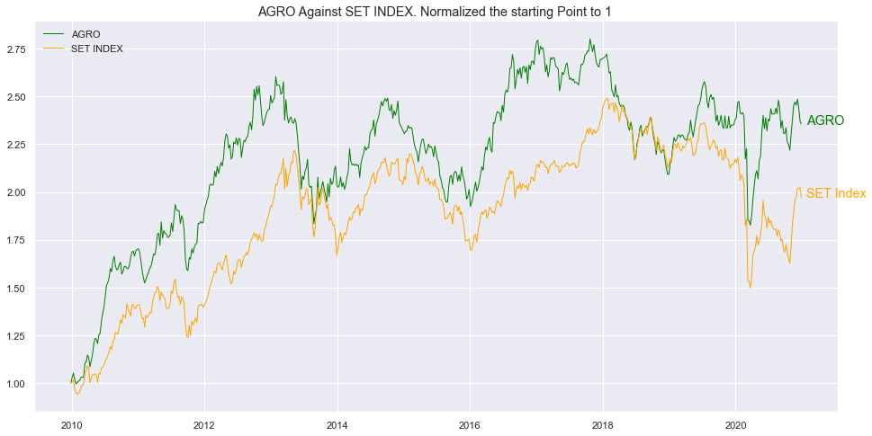

Slide 33
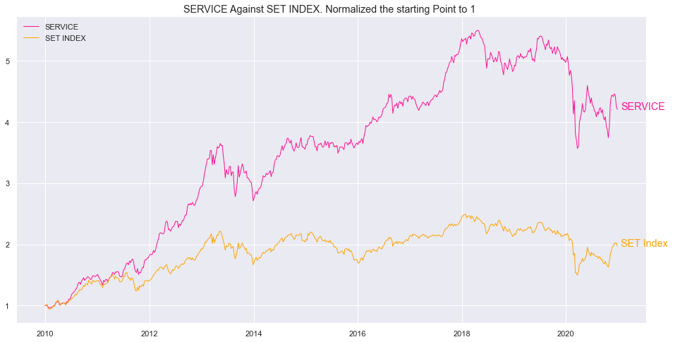

Slide 34
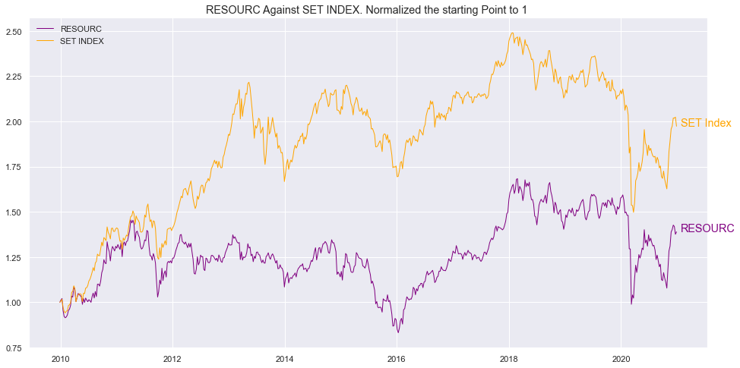

Slide 35
